Slide 1


Policejní prezidium ČR úřad služby kriminální policie a vyšetřování odbor obecné kriminality linie mládež a mravnost
Děti jako zvlášť zranitelné oběti
pplk. Mgr. Martina Petrovičová, LL.M,
martina.petrovicova@pcr.cz

Slide 2
Postavení dětských obětí v trestním řízení
Osoby mladší 18ti let.
Status zvlášť zranitelné oběti - zákon č. 45/2013 Sb., O obětech tr. činů…
Trestní zákoník
Trestní řád
Speciální výslechové místnosti, speciální výslechové pomůcky – 2004.
Systém krizové intervence – 2010.

Slide 3
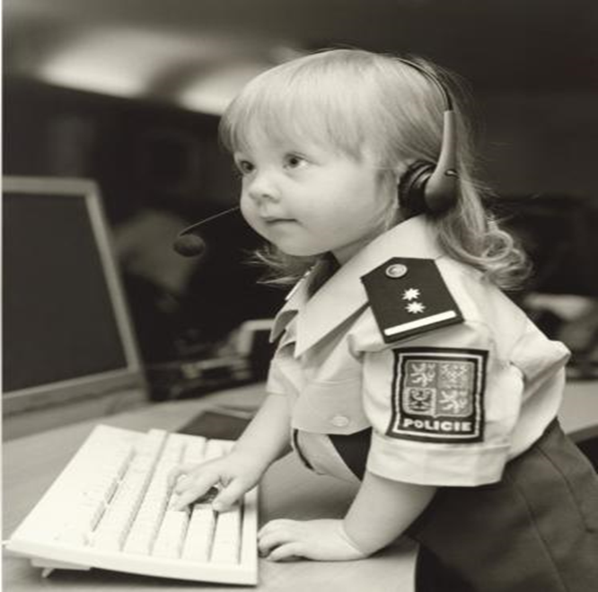
PČR a práce s dětskými oběťmi
Specialisté
Systém vzdělávání
Zvláštní přístup(zákonné normy, psychologické poznatky).
Systém speciálních výslechových místností a pomůcek.

Slide 4
Úkony s dětskými oběťmi
Úkony s dětmi provádějí specialisté za účasti OSPOD (jehož úkolem je hájit zájmy dítěte).
Dítěti i doprovázející osobě je vysvětlen postup, jakým bude probíhat trestní řízení.
Není činěn rozdíl mezi výpověďmi dětí a dospělých, PČR nehodnotí důkazy (to náleží soudu), pouze je zaznamenává a prověřuje pro potřeby trestního řízení.
Dítě má jako ZZO právo na zmocněnce, který hájí jeho práva v trestním řízení a na důvěrníka, který poskytuje psychickou podporu oběti (nesmí zasahovat do trestního řízení). Pokud nemohou zákonní zástupci vykonávat svá práva, je dítěti pro konkrétní tr. řízení ustanovován opatrovník.

Slide 5
Speciální výslechové místnosti
Účelem je snaha o zabránění sekundární viktimizace obětí.
Jedná se o speciálně vybavené místnosti určené zejména pro výslech dětských obětí a dalších zvlášť zranitelných obětí.
Jedná se o dvě místnosti, které jsou propojeny technikou (kamery, mikrofony, PC). Jedna místnost je vybavena nábytkem tak, aby připomínala domácí prostředí, druhá je technickou místností pro on-line přenos výslechu.
Ve výslechové místnosti je s dítětem pouze vyslýchající, výjimečně může být přítomna osoba důležitá pro provedení výslechu (OSPOD, rodič, psycholog).
V technické místnosti jsou ostatní osoby, které mají právo u výslechu být např. soudce, státní zástupce, obviněný, obhájce, znalec.

Slide 6
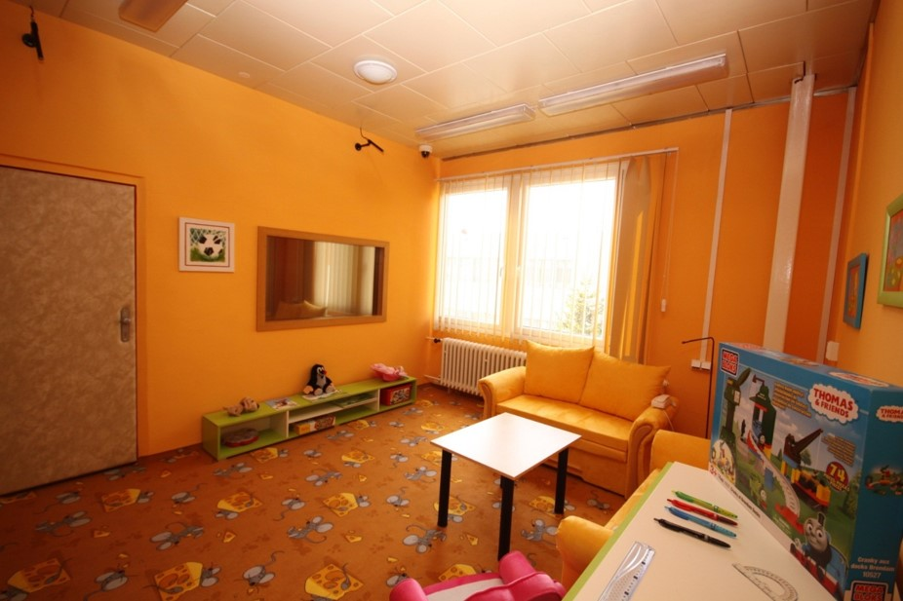
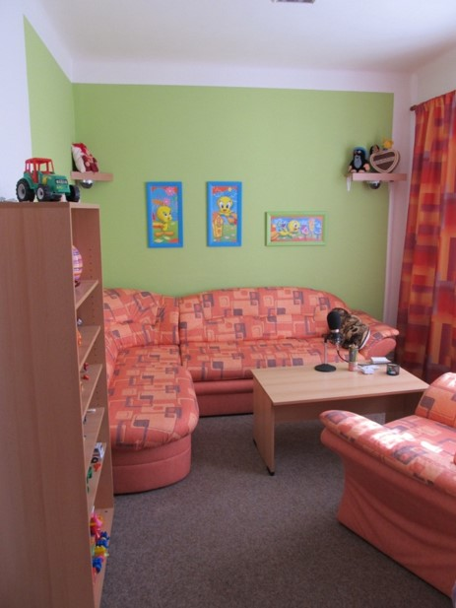
Výslechová místnost

Slide 7
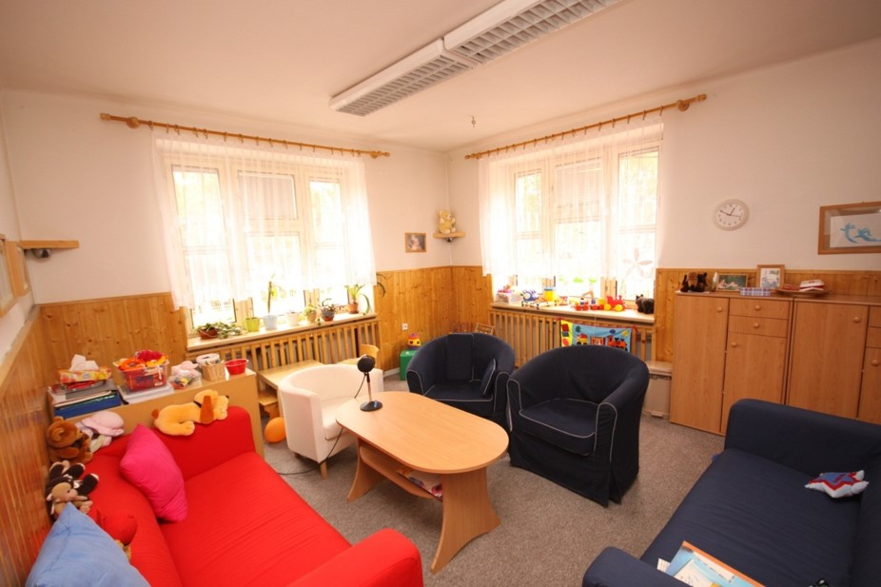
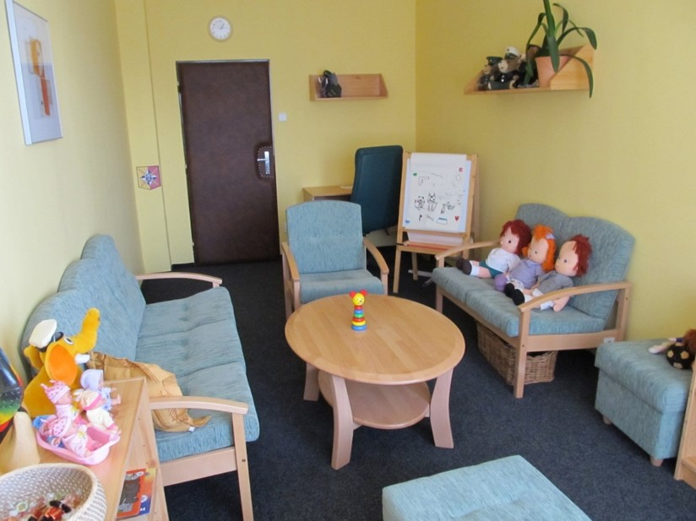

Slide 8
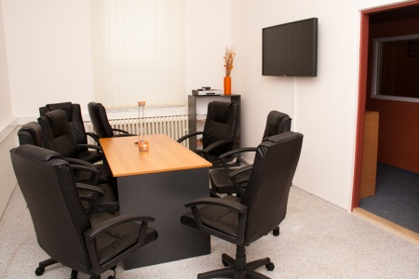
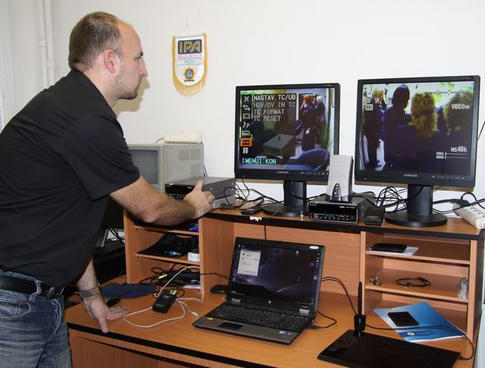
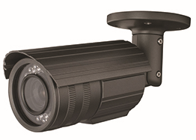
Technické místnosti

Slide 9
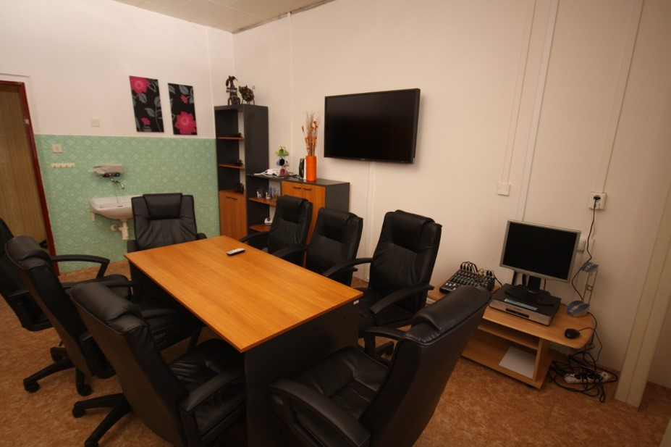
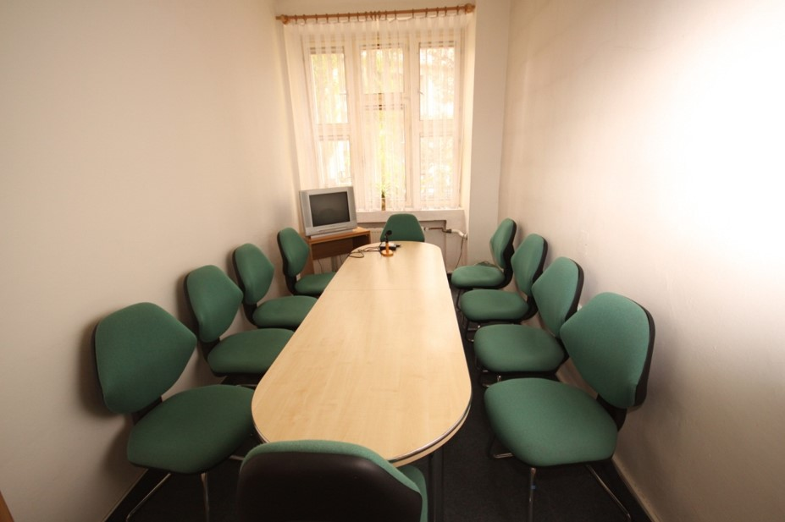

Slide 10
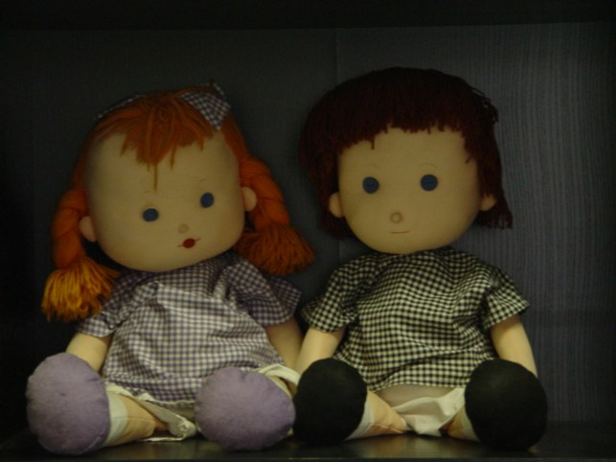
Jája a Pája

Slide 11
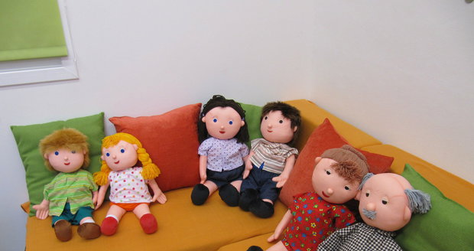
Ostatní příbuzní

Slide 12
Metodiky
Výslech ve SVM
Poučení dítěte před výslechem
Přístup K ZZO
Role dítěte v trestním řízení
Provádění úkonů pomocí videokonferenčních zařízení
Identifikace obětí trestných činů

Slide 13
Pachatelé trestné činnosti páchané na dětech
Dětští pachatelé
- osoby mladší 15ti let, nejsou trestně odpovědné, policie „čin jinak trestný“ prověří a zadokumentuje, následně odkládá, věc je dále řešena mimo trestní řízení.
- mladiství (osoby ve věku 15-18 let) - trestní řízení je proti nim vedeno dle speciální zákonné normy č. 218/2003 Sb., O odpovědnosti mládeže za protiprávní činy a o soudnictví ve věcech mládeže .
škála těchto násilných činů je široká, přestupky i brutálním napadení
jednotlivé útoky, ale i útoky opakované a dlouhodobé
výjimečně patologičtí
často s poruchami osobnosti či sami deprivováni z vlastních rodin

Slide 14
Dospělí pachatelé
1. Osoby blízké (rodina, další osoby, ke kterým si děti vytvoří vztah)
nejčastějšími pachateli
generační násilí
uspokojování vlastních potřeb (sexuální násilí)
děti jako nástroje boje mezi partnery (!!! i vymyšlená trestní oznámení)
výjimečně patologie
2. Osoby bez blízkého vztahu k oběti
často poruchy osobnosti
hmotný zisk
alkohol, drogy

Slide 15
Násilí v rodinách
Častá latence
Pozdní oznámení - důvody
Děti mají těžší postavení, protože útok je veden osobou blízkou, vztah k pachateli jim znesnadňuje se odpoutat od útočníka (emociální vazby, závislosti, často nechápou smysl takového jednání, mají pocity viny) a zabraňuje jim zamezit případnému opakování činu (fyzická převaha, osoba rodiče je pro ně autoritou).
Sexuální a fyzické násilí způsobuje obětem dlouhodobé následky, zejména pokud trvá delší dobu a je pácháno osobami blízkými, kdy u chlapců a dívek má ale odlišnou podobu, která souvisí s historickými vzorci mužské a ženské identifikace.

Slide 16
Nebuďme lhostejní!
Násilí, byť v jakékoliv formě nesmí být tolerovanou normou společnosti !!!!!!!
Meziresortní spolupráce na všech úrovních
Osvěta jako prevence

Slide 17
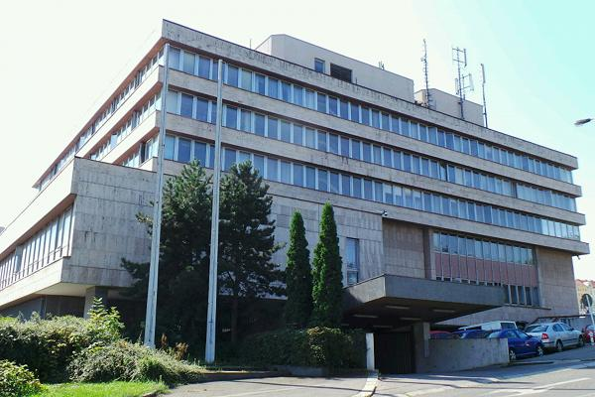
Děkuji za pozornost
pplk. Mgr. Martina Petrovičová, LL.M
martina.petrovicova@pcr.cz
Policejní prezidium
Úřad služby kriminální policie a vyšetřování
Odbor obecné kriminality
Strojnická 27
Praha 7

Slide 18

Úřad služby kriminální policie a vyšetřování
Odbor obecné kriminality
Linie „Mravnost - kyber“

Slide 19

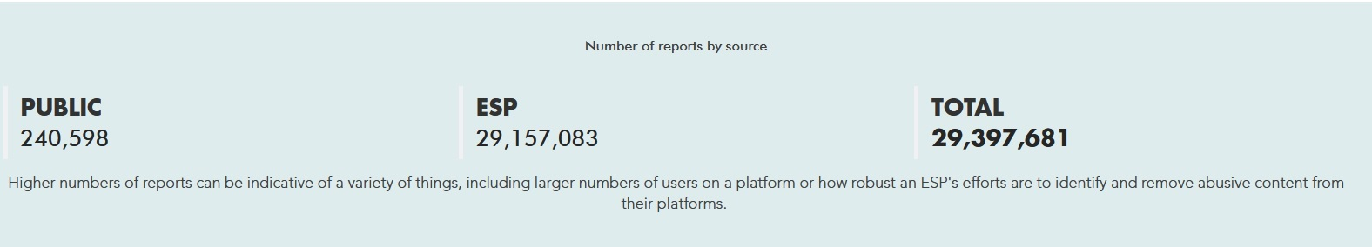
NCMEC
Národní centrální systém pro hlášení incidentu CSAM.
Přijímá hlášení od poskytovatelů služeb (ESP) a od veřejnosti.
Pracovníci zjišťují potencionální místo pro nahlášený incident.

Slide 20









Slide 21
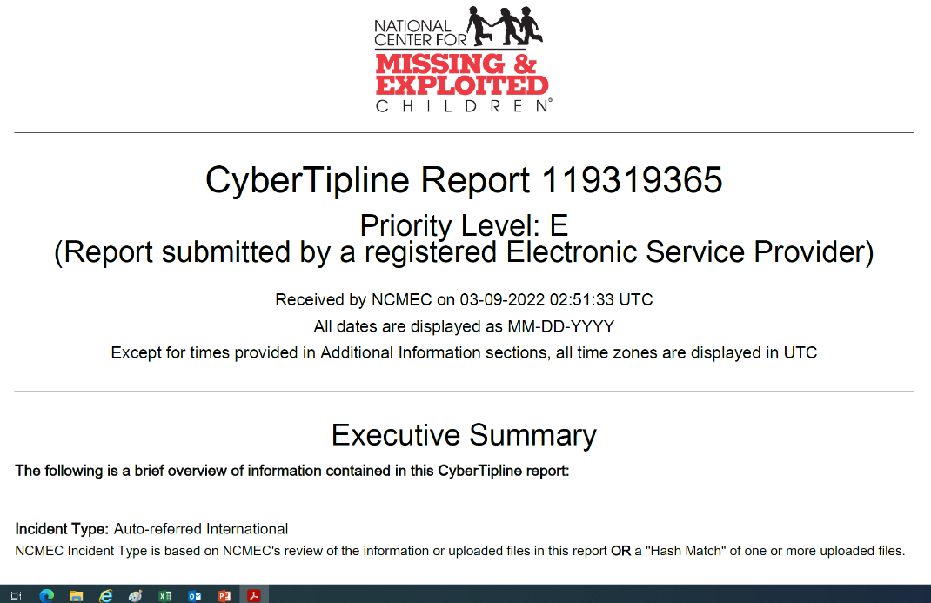
NCMEC report/hlášení
Vlastní postup ÚSKPV:
Vyhodnocení (3+ / množství).
Ztotožnění + rozeslání do ČR.
Rozpracování + postoupení / vedení TŘ.

